Slide 1
decisão composta e de múltipla escolha
Lógica de Programação

Slide 2
Estrutura de decisão composta
Quando a condição não é satisfeita, há um desvio para outro comando ou bloco de comandos.
A partir desse momento, você vai começar a utilizar, além do SE, a palavra reservada SENÃO.
INICIO acordar SE fizer sol ENTÃO Ir à praia SENÃO Ler um livro FIM SE FIM

Slide 3
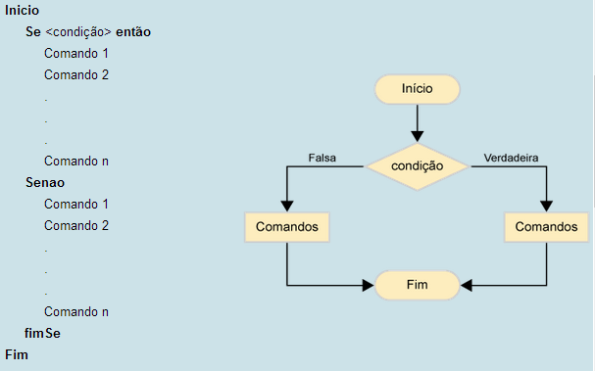
Estrutura de decisão composta

Slide 4
Exemplo: Média
algoritmo "calcula média com desvio" var nota1:real nota2:real media:real inicio escreval ("Digite o valor da primeira nota:") leia (nota1) escreval ("Digite o valor da segunda nota:") leia (nota2) media <- (nota1 + nota2)/2 escreval ("A média é =",media)
se media >= 7 entao escreval ("Aluno aprovado!") //instrução com condição verdadeira senao escreval ("Aluno não aprovado!") //instrução com condição falsa fimse
fimalgoritmo

Slide 5
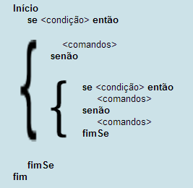
Estrutura de decisão composta encadeada

Slide 6
Exemplo: Média
(...) escreval ("A média é =",media)
 |  | se media >= 7 entao escreval ("Aluno aprovado! Parabéns!")
 |  | senao
 |  | se (media<7) e (media>=4) entao escreval ("Aluno em recuperação! Estude")
 |  | senao escreval ("Aluno Reprovado!")
 |  | fimse fimse
 | fimalgoritmo

Slide 7
Estruturas de decisão de múltipla escolha
Existem problemas em que uma expressão (ou uma variável) pode assumir diversos valores e que, para cada valor assumido, comandos diferentes são executados.
Para essas situações, utilizamos as estruturas de múltipla escolha.
Imagine que você quer decidir o que vai fazer no final de semana:

Slide 8
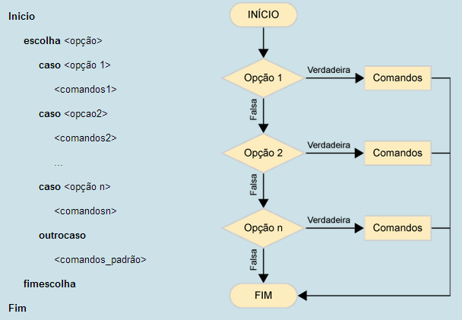
Estruturas de decisão de múltipla escolha

Slide 9
Estruturas de decisão de múltipla escolha
VAR opcao : Inteiro INICIO escreval ("Digite "1‟ para praia") escreval ("Digite "2‟ para cinema") escreval (Digite "3‟ para churrasco") leia opcao ESCOLHA opcao CASO 1 escreva ("Sair de casa às 8 horas da manhã.") CASO 2 escreva ("Sair de casa às 2 horas da tarde.") CASO 3 escreva ("Sair de casa ao meio-dia.") OUTROCASO //caso escolha opção diferente das anteriores escreva ("Já que não optou, fique em casa mesmo e leia um livro.") FIMESCOLHA FIM

Slide 10
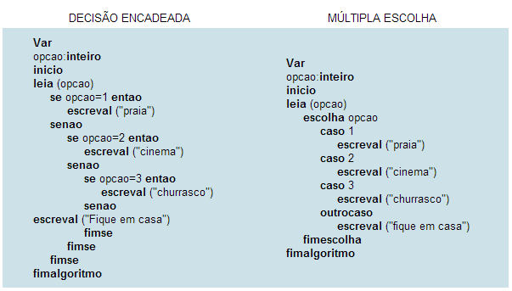
Decisão de múltipla escolha x decisão encadeada

Slide 11
Decisão de múltipla escolha x decisão encadeada
Por que, então, utilizar a estrutura de múltipla escolha, se podemos utilizar a decisão encadeada que aprendemos até aqui?
Todas as palavras reservadas são comandos que o computador precisa executar.
Demanda de memória e processamento.

Slide 12
Atividades
Elabore um algoritmo que leia um número e informe se ele é maior ou menor que zero.
Elabore um algoritmo que leia a idade de um desportista e informe se ele se classifica ou não na categoria Juvenil (11 a 17 anos).
Construa um algoritmo que leia três números e diga qual o maior.
Escreva um algoritmo que leia os tamanhos dos lados de um triângulo e diga se o triângulo é isósceles, equilátero ou escaleno. Um triângulo é isósceles, se dois de seus lados tiverem tamanhos iguais. É equilátero se todos os seus lados forem iguais. E é escaleno se todos os seus lados forem diferentes.

Slide 13
Atividades
Escreva um algoritmo que receba a altura e o peso de uma pessoa e calcule seu IMC (peso/altura²). Se for menor que 25, escrever "Está no peso ideal". Senão, se tiver menos de 40 anos de idade, determinar aulas de aeróbica, se tiver mais de 40 anos, determinar aulas de hidroginástica.
Escreva um algoritmo que leia o número equivalente a um mês do ano e diga se é do primeiro, segundo ou terceiro bimestre. Se não for de nenhum, exiba a mensagem: "É do segundo semestre."

Slide 14
Atividades
Escreva um algoritmo que leia o número equivalente a um mês do ano e diga o número de dias do mês correspondente. Exiba a mensagem "valor inválido", se o número digitado não corresponder a nenhum mês (1 a 12).
Escreva um algoritmo que leia um número e diga se é múltiplo de 3.
Escreva um algoritmo que leia dois números e diga se o primeiro é divisível pelo segundo.

